Slide 1
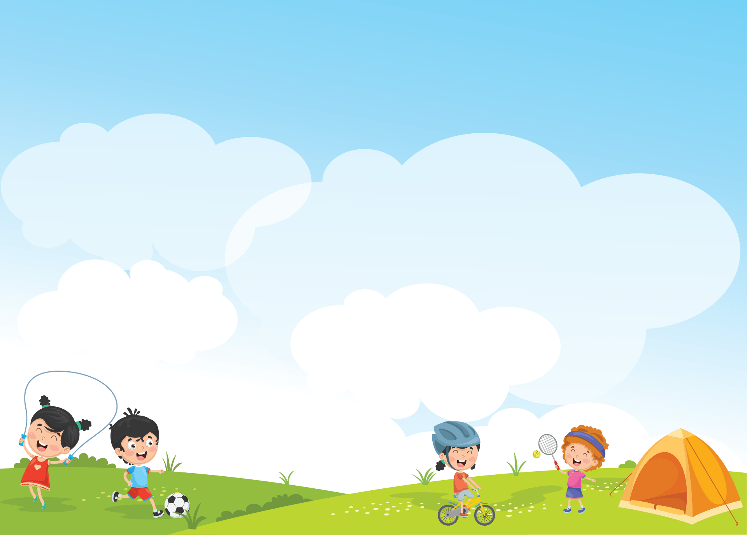
UBND QUẬN LONG BIÊN
TRƯỜNG MẦM NON THẠCH CẦU
HOẠT ĐỘNG PHÁT TRIỂN NGÔN NGỮ
CHỦ ĐIỂM : GIA ĐÌNH
ĐỀ TÀI : THƠ CHÁU CHÀO ÔNG Ạ
Lứa tuổi : Nhà trẻ (24-36 tháng tuổi)

Slide 2

MỤC ĐÍCH – YÊU CẦU
1.Kiến Thức
Trẻ biết tên bài thơ, tên tác giả, trẻ thuộc thơ
Trẻ hiểu nội dung bài thơ: Cháu chào ông ạ nói về bạn Gà con, chú Chim và anh Cóc vàng rất ngoan. Các bạn đều chào ông khi gặp trên đường.
Trẻ nhớ được tên các nhân vật trong bài thơ
2.Kỹ năng
Trẻ đọc thuộc thơ, không bị ngọng
Trẻ trả lời được câu hỏi của cô to rõ ràng
3.Thái độ
- Giáo dục trẻ nề nếp lễ giáo ,chào hỏi khi gặp mọi người
- Trẻ biết thương yêu và nghe lời ông bà bố mẹ

Slide 3
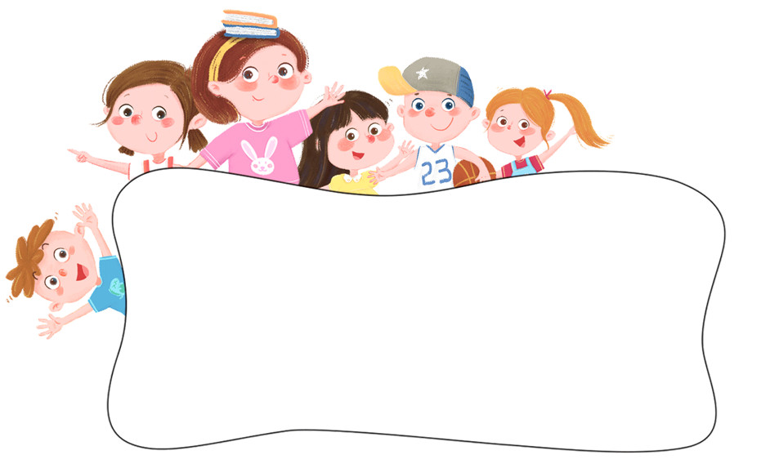
TIẾN TRÌNH DẠY HỌC
1: Gây hứng thú cho trẻ
2 .Bài mới
- Cô đọc cho trẻ nghe bài thơ cháu chào ông ạ.
- Đàm thoại nội dung bài thơ
- Trò chơi
3 . Kết Thúc

Slide 4

VIDEO BÀI HÁT : CẢ NHÀ THƯƠNG NHAU

Slide 5

TRÒ CHUYỆN VỀ NỘI DUNG BÀI HÁT

Slide 6


Slide 7
TRÒ CHUYỆN DẪN DẮT VÀO BÀI THƠ

Slide 8
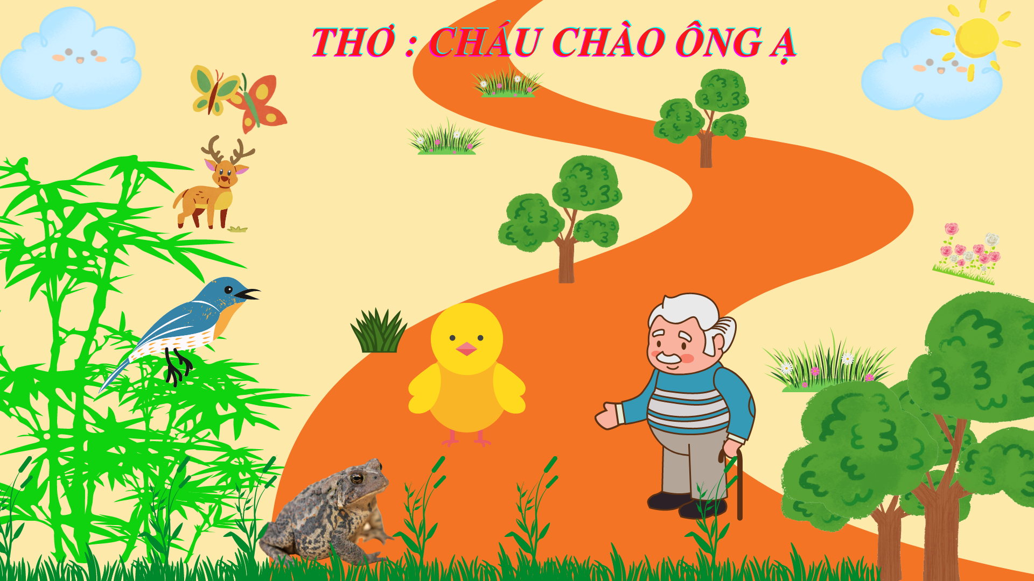

Slide 9
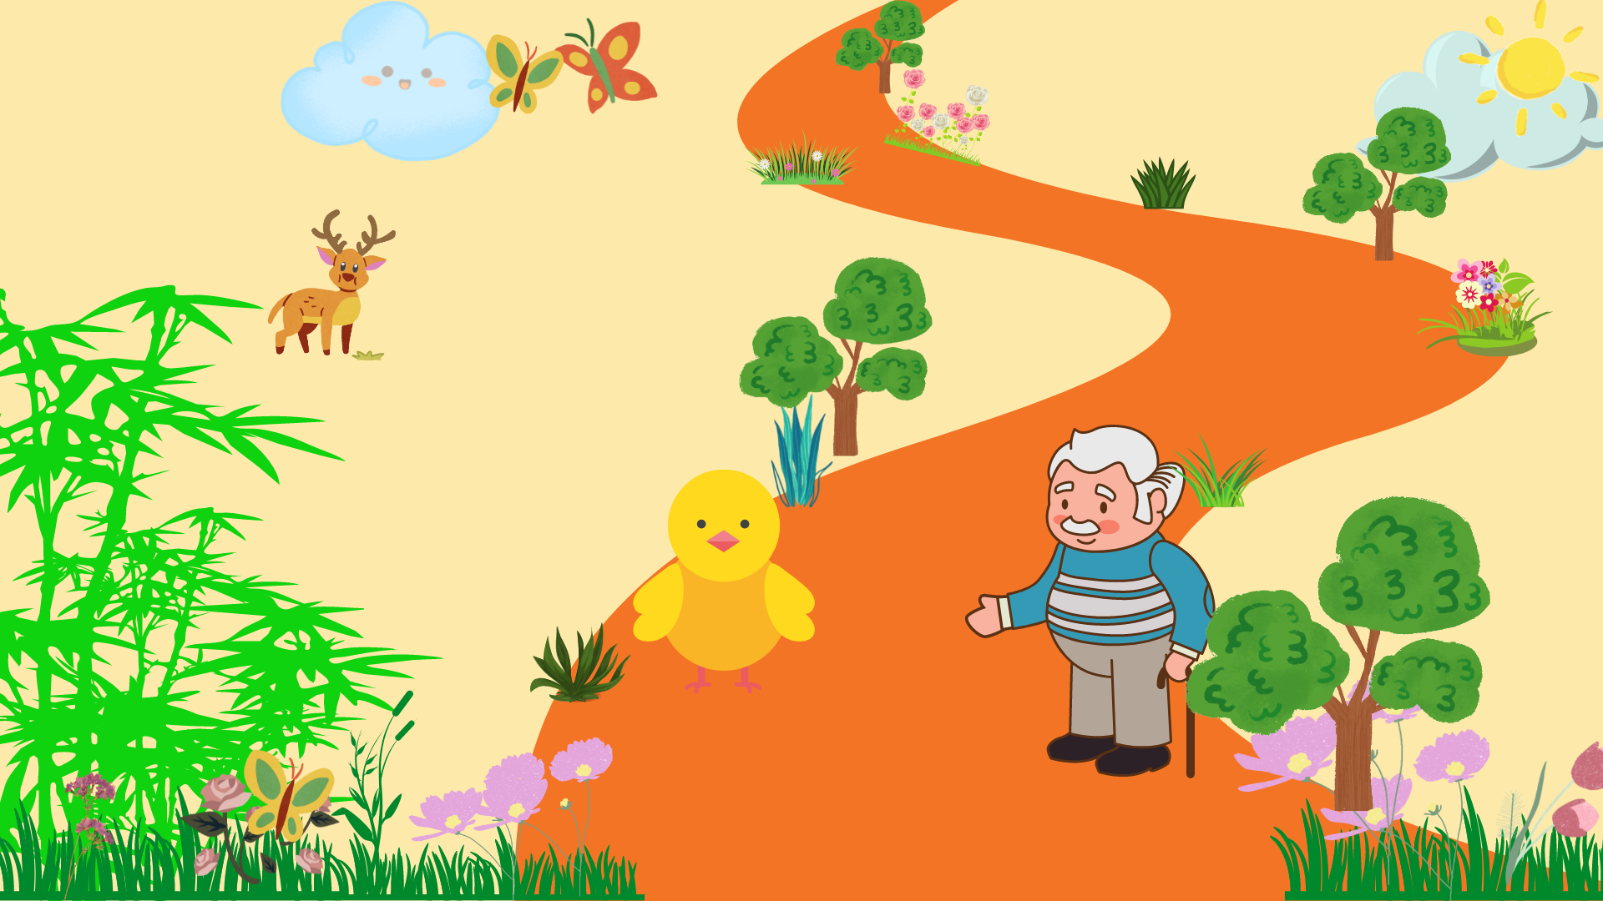

Slide 10


Slide 11
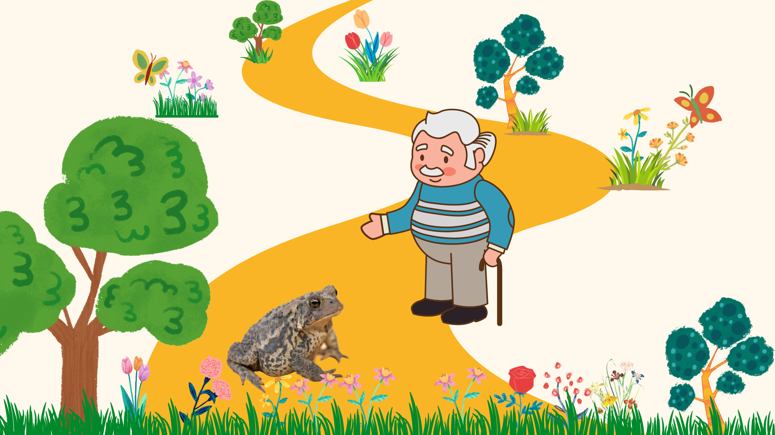

Slide 12
ĐÀM THOẠI VỀ NỘI DUNG BÀI THƠ

Slide 13

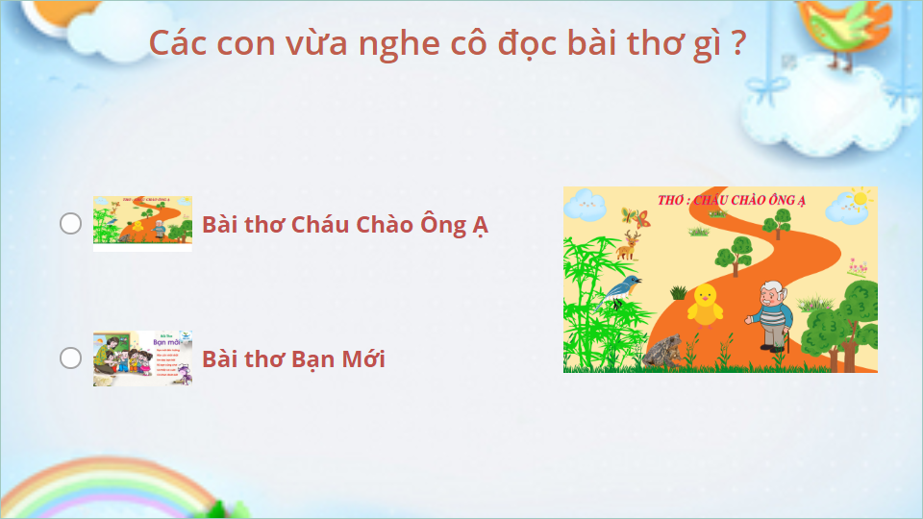
CÔ VỪA ĐỌC CHO CÁC CON NGHE BÀI THƠ GÌ?

Slide 14
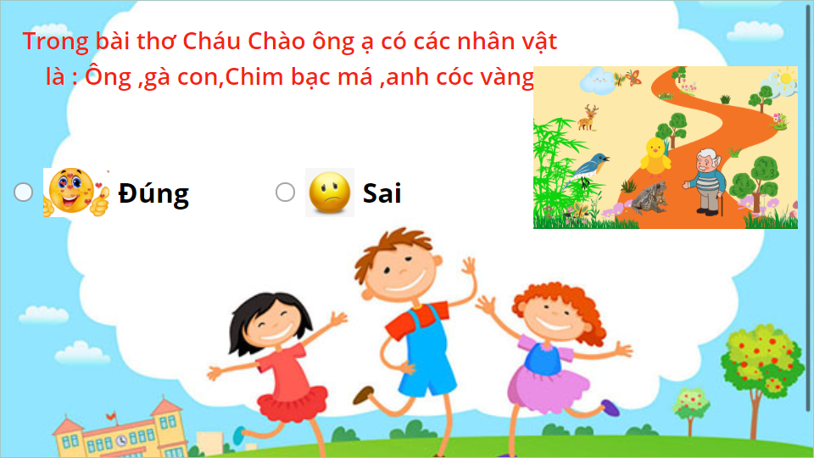

Slide 15
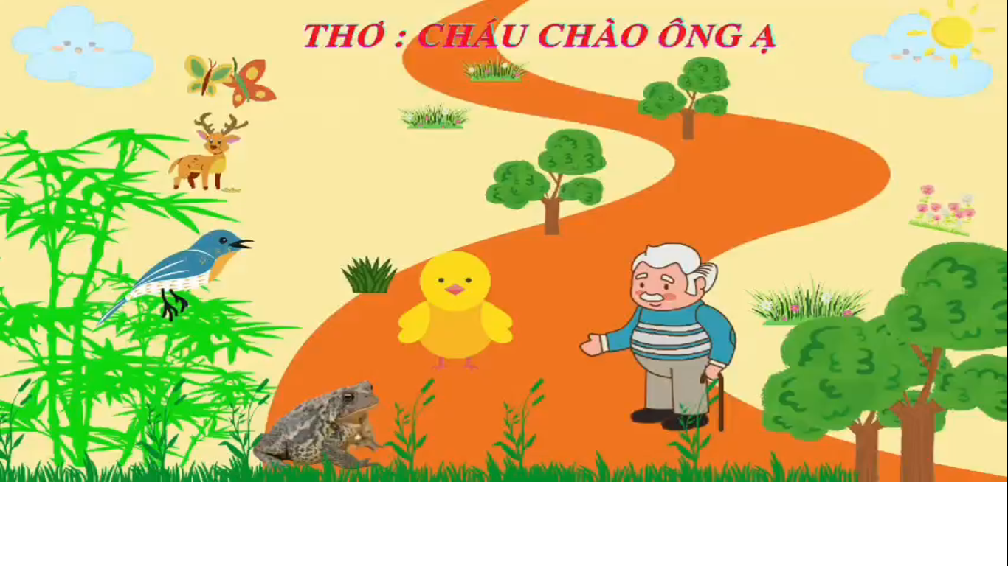
TRÒ CHƠI : Ô CỬA BÍ MẬT
1
2
3

Slide 16

-TRÊN ĐƯỜNG ĐI ÔNG ĐÃ GẶP GÀ CON ,GÀ CON ĐÃ CHÀO ÔNG NHƯ -THẾ NÀO?
-ÔNG ĐÃ NÓI GÌ VỚI GÀ CON?
GÀ CON NHỎ XÍU
LÔNG VÀNG RỄ THƯƠNG
GẶP ÔNG TRÊN ĐƯỜNG
CHÁU CHÀO ÔNG Ạ
GÀ CON NGOAN QUÁ

Slide 17
TRÒ CHƠI: Ô CỬA BÍ MẬT
2
3

Slide 18

BẠN CHIM BẠC MÁ ĐÃ NÓI GÌ VỚI ÔNG ?
ÔNG ĐÃ TRẢ LỜI CHIM NHƯ NÓI THẾ NÀO?
CHÚ CHIM BẠC MÁ
ĐẬU TRÊN CÀNH CAO
GẶP ÔNG CHIM CHÀO
CHÁU CHÀO ÔNG Ạ
BẠN CHIM NGOAN QUÁ

Slide 19
TRÒ CHƠI: Ô CỬA BÍ MẬT
3

Slide 20

- ANH CÓC ĐÃ NGỒI Ở ĐÂU?
- ANH CÓC ĐÃ CHÀO ÔNG RA SAO?
- ÔNG ĐÃ KHEN CÓC VÀNG NHƯ THẾ NÀO?
NGỒI TRÊN HÒN ĐÁ
MỘT CÁCH CÓC VÀNG
CẤT GIỌNG OANG OANG
CHÁU CHÀO ÔNG Ạ
CÓC VÀNG NGOAN QUÁ

Slide 21
TRÒ CHƠI: Ô CỬA BÍ MẬT

Slide 22
GIÁO DỤC TRẺ

